Slide 1
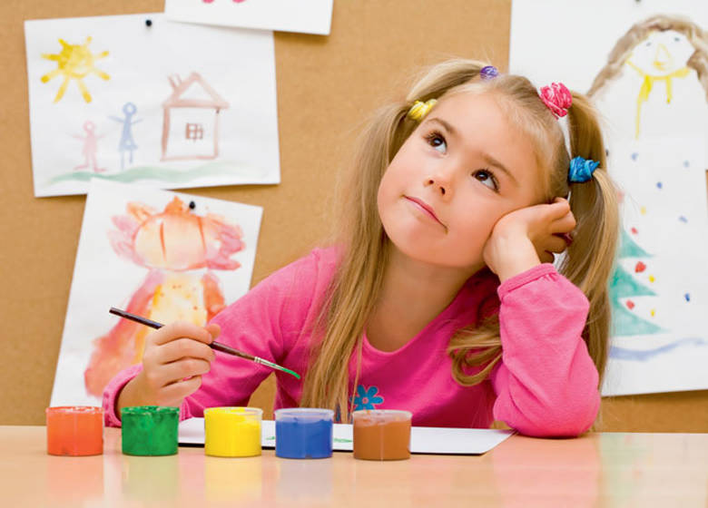
«Интеграция музыкальной и художественной деятельности через слушание музыкальных произведений у детей старшего дошкольного возраста»
Муниципальное бюджетное дошкольное образовательное учреждение
«Детский сад общеразвивающего вида №4 «Сказка»
Вологодская область, г.Никольск
Плотникова Галина Ивановна
Музыкальный
руководитель

Slide 2
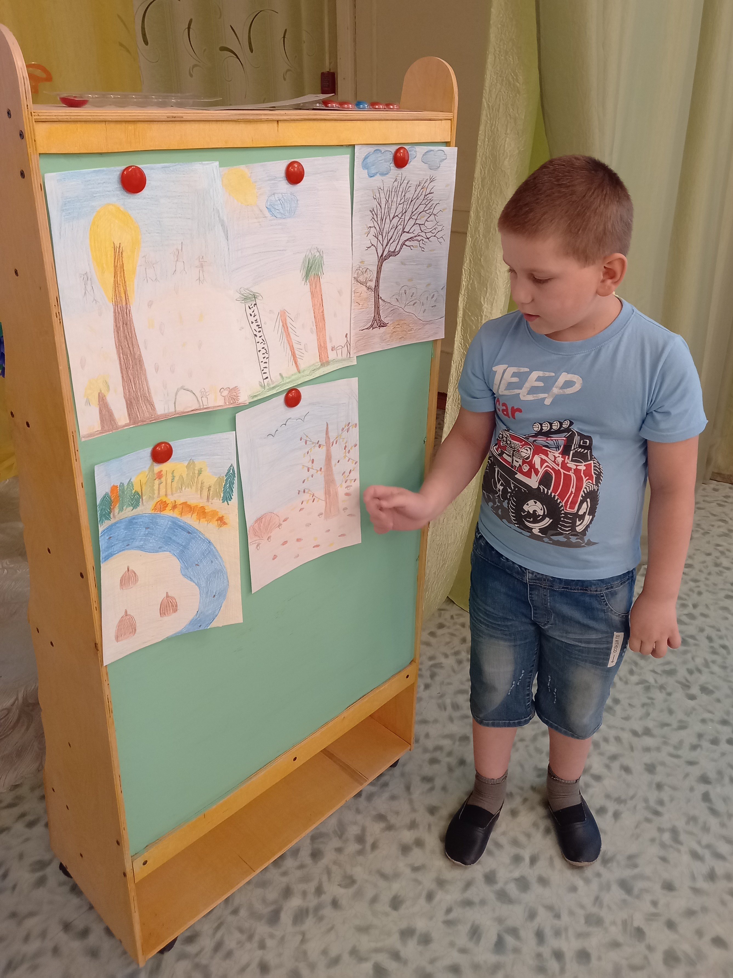
Актуальность
Дошкольный возраст – это возраст, когда ребенок при создании необходимых условий живет в мире чудес и воспринимает эти чудеса как радостное, совершенно удивительное и абсолютно естественное явление. Только в детстве маленький человек с завидной легкостью может в своем воображении совершать небывалые «чудеса».
Именно дошкольный возраст является благоприятным периодом для формирования продуктивного воображения. И если возможности для его развития упущены, то позже восполнить это практически невозможно.
Очень важно, чтобы взрослые помогали ребенку пробовать себя в разных видах музыкально-художественной деятельности. Будь то рисование, музицирование, песенное или танцевальное творчество. Побуждали его к такой деятельности как можно раньше. Так как раннее развитие детского творчества — это непременное условие для дальнейшего проявления творческих качеств личности.

Slide 3
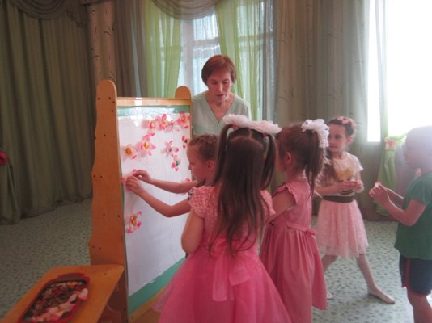
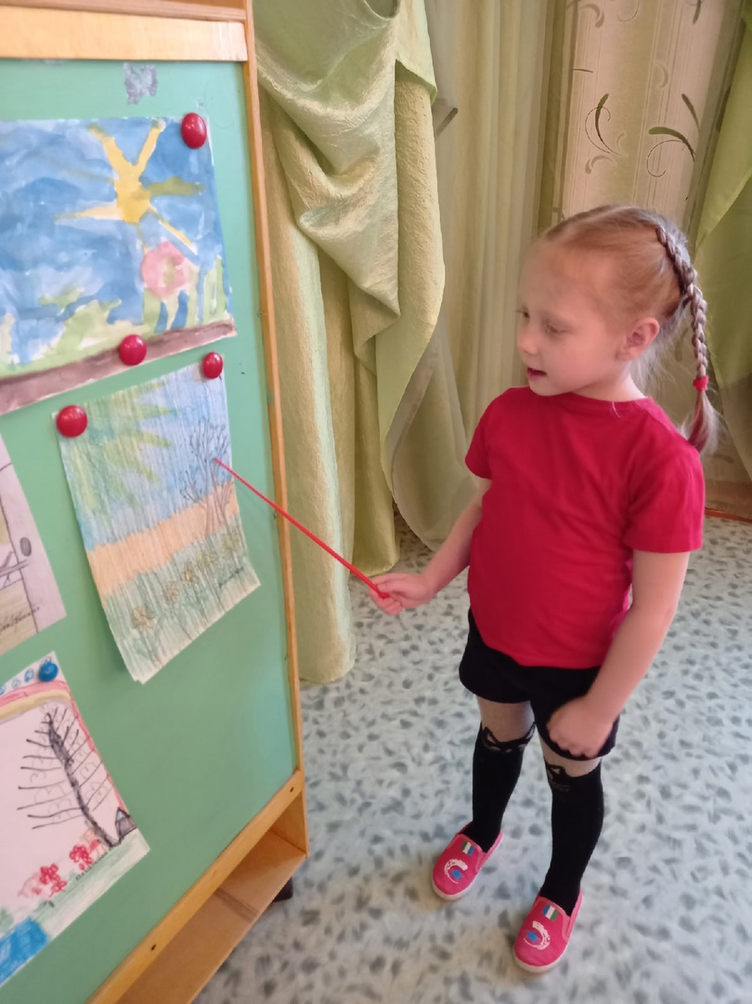


Новизна
Музыку мы слышим и чувствуем, но не видим. Изображение на рисунке мы видим, но не слышим. Объединив музыку и рисунок, получаем целостную картину.
Задача педагога состоит в том, чтобы научить ребенка не только слышать и чувствовать музыку, но и изображать ее на бумаге, передавая всю гамму звуков цветовой палитрой красок.

Slide 4
Цель:
Способствовать более глубокому пониманию музыки воспитанниками при слушании музыкальных произведений.
Задачи:
Формировать познавательные интересы детей в процессе восприятия музыки различного характера, настроения, вида, жанра.
Формировать способность соотносить эмоциональное содержание музыки с выразительностью цветовой гаммы.
Обогащать представления детей о способах передачи музыки в рисунке, в движении, в музицировании.
Накапливать музыкальный и слушательный опыт, обогащать его прослушиванием доступных для детского восприятия произведений классической, народной и современной музыки.
Развивать творческие способности воспитанников в ходе восприятия музыки, предлагая им передавать свои впечатления в рисовании, в выразительных движениях и жестах под музыку, в музицировании.
3. 4. 5.

Slide 5
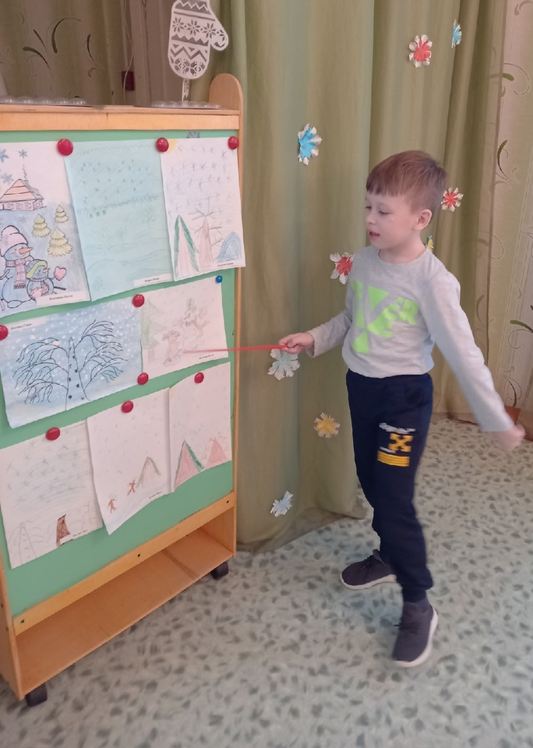
Методы и приемы:
беседы о музыке;
анализ ее особенностей;
словесное рисование;
обсуждение с детьми способов ее цветового изображения;
невербальные приемы: музицирование, танец, рисование;
создание и использование видеороликов и электронных пособий по слушанию музыки с детьми дошкольного возраста;
размещение информационных страничек для родителей в группе VK «Мы танцуем и поем»;
оформление выставочной стены с работами детей и их родителей по прослушанной музыке;
оформлении тематических альбомов с рисунками воспитанников по прослушанной музыке.
участие в конкурсах различного уровня с работами детей.

Slide 6
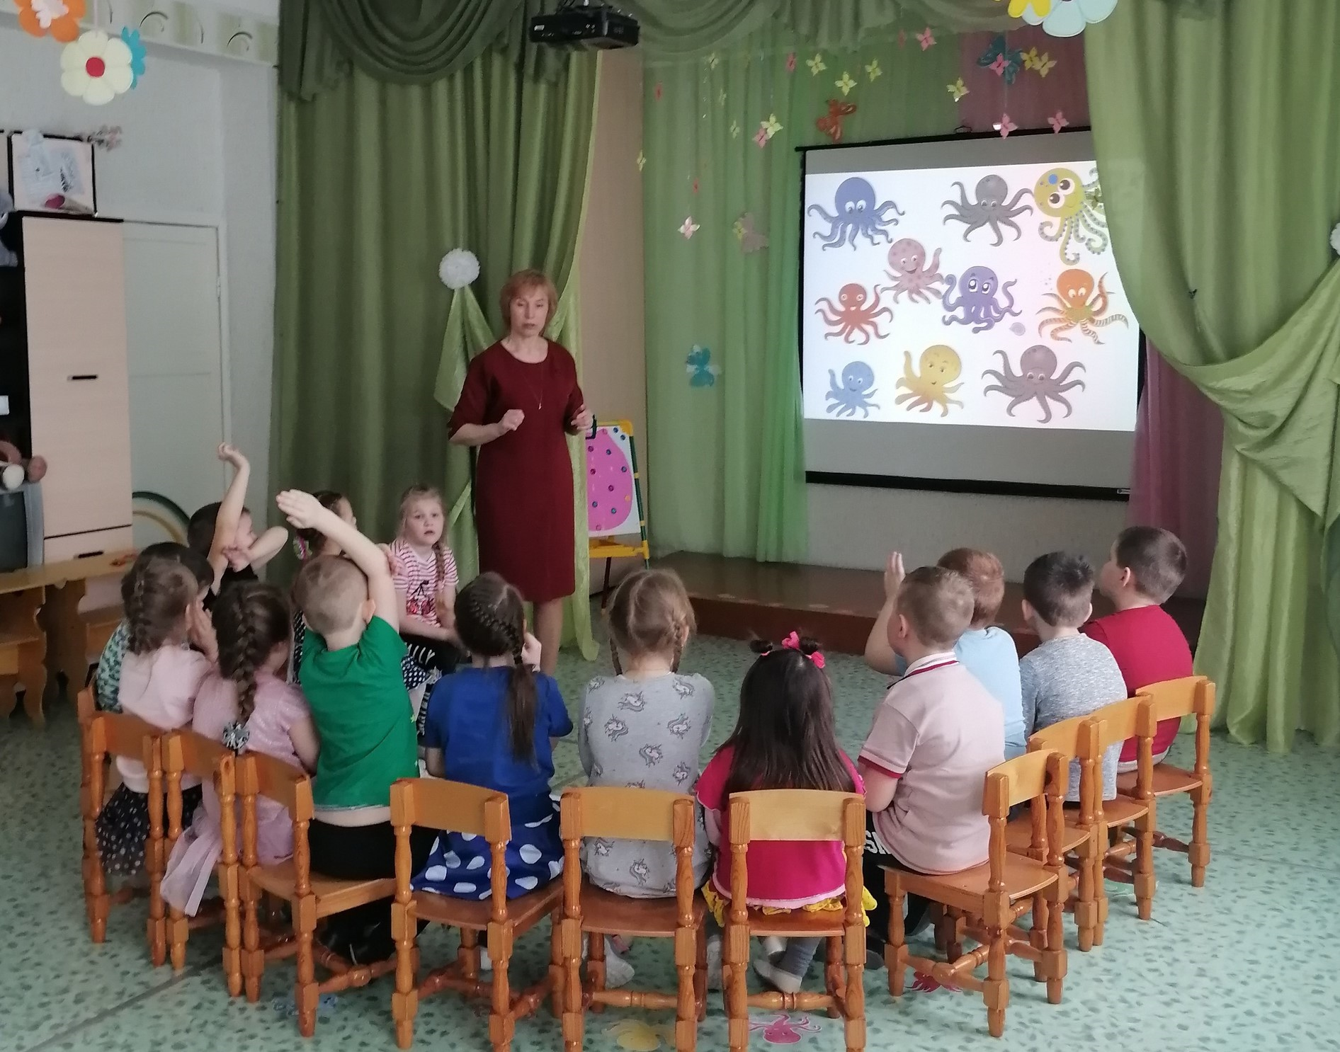
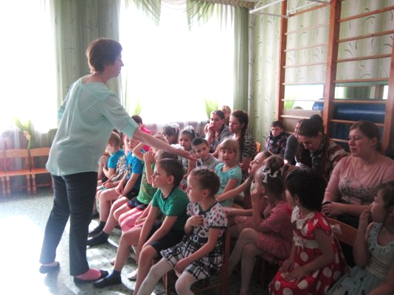
Материалы опыта
Беседы с детьми и их родителями о музыке
Беседы с детьми и их родителями о музыке помогают накапливать музыкальный и слушательный опыт, способствуют более глубокому пониманию музыки воспитанниками, активизируют их мыслительную деятельность.

Slide 7
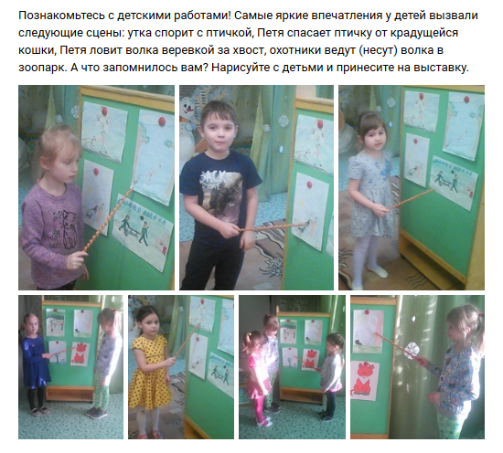
Обсуждение с детьми способов цветового изображения музыки
С детьми важно не только прослушать музыку и поделиться впечатлениями, но и обсудить, какую цветовую гамму выбрать для творчества. Например, при слушании музыкальных тем из сказки «Петя и волк» важно обсудить, какой цвет выбрать для изображения волка, чтобы он получился страшным или какой цвет характеризует хитрую кошку.

Slide 8
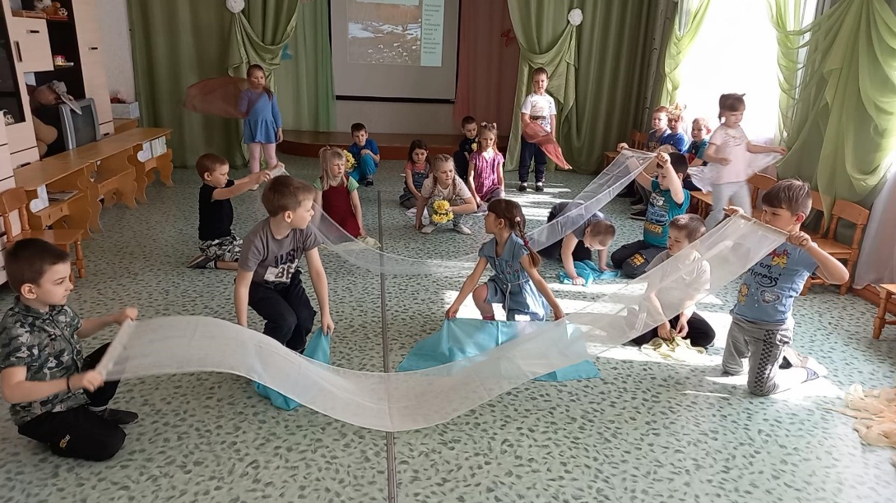
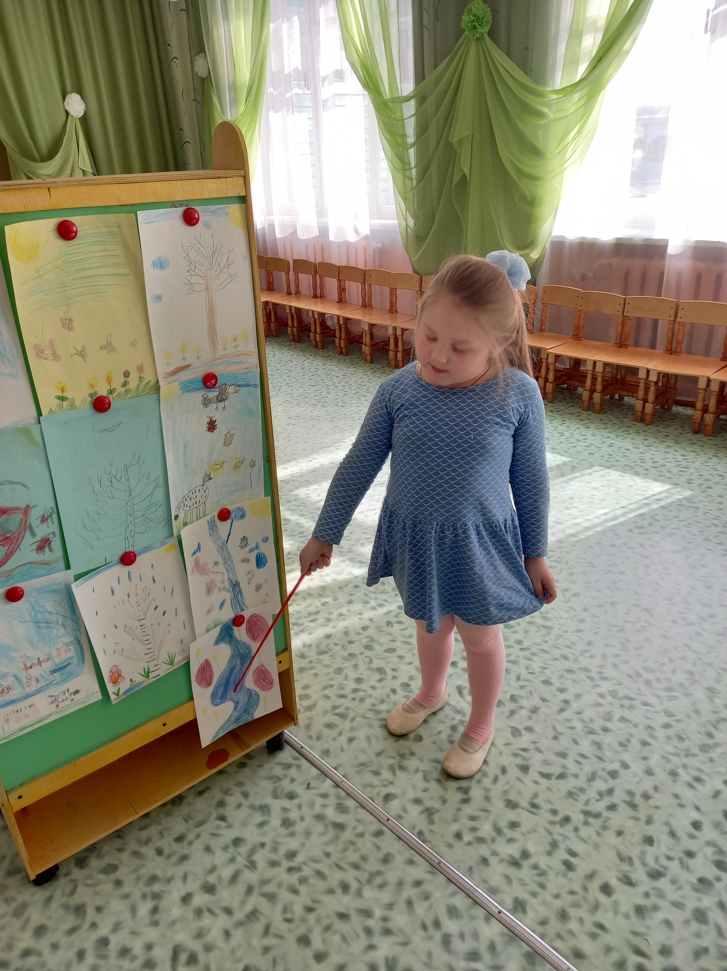
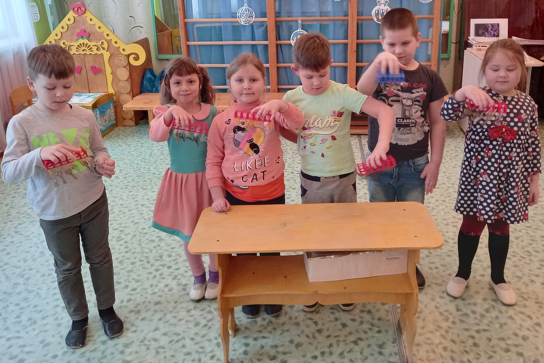
Использование невербальных приемов: музицирование, танец, рисование
Использование таких невербальных приемов как музицирование, рисование, танцевальное творчество усиливает воздействие музыки на внутренний мир ребенка, обогащает его эмоциональный фон.

Slide 9




Создание и использование видеороликов и электронных пособий по слушанию музыки с детьми дошкольного возраста
В процессе восприятия музыки различного характера, вида, жанра происходит формирование познавательных интересов детей. Обогащаются представления воспитанников о способах передачи музыки в рисунке, в движении, в музицировании. Формируется способность соотносить эмоциональное содержание музыки с выразительностью цветовой гаммы.

Slide 10
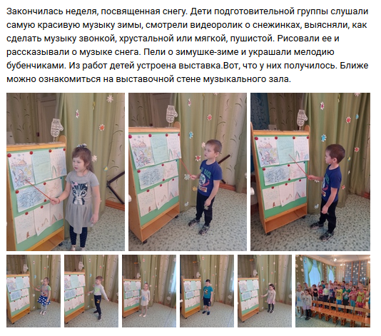
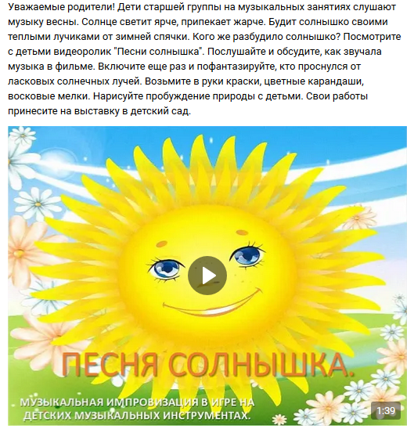
Размещение информационных страничек для родителей в группе VKонтакте «Мы танцуем и поем»
Рисование трудно дается детям, поэтому на помощь им приходят родители. Необходимую информацию они могут почерпнуть из группы в социальных сетях «Мы танцуем и поем». Совместный труд объединяет. У детей и родителей появляются общие интересы и дела.

Slide 11
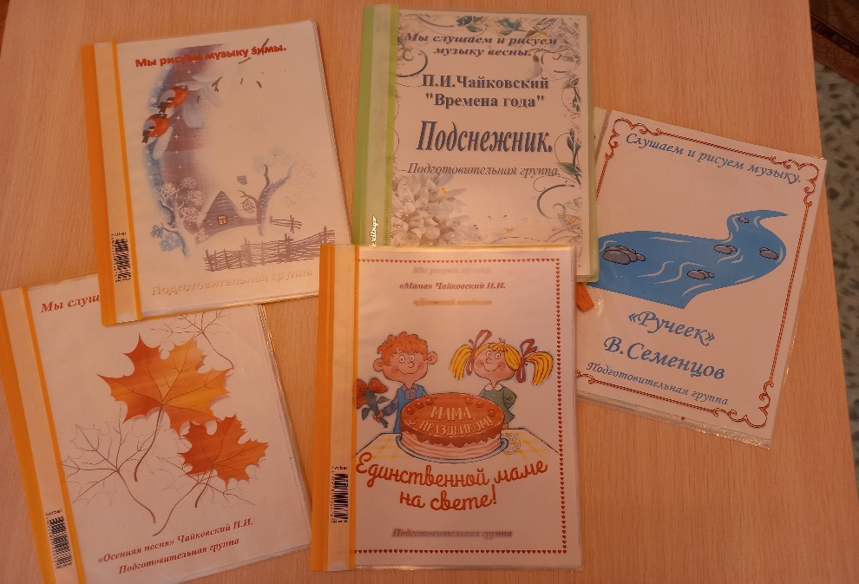
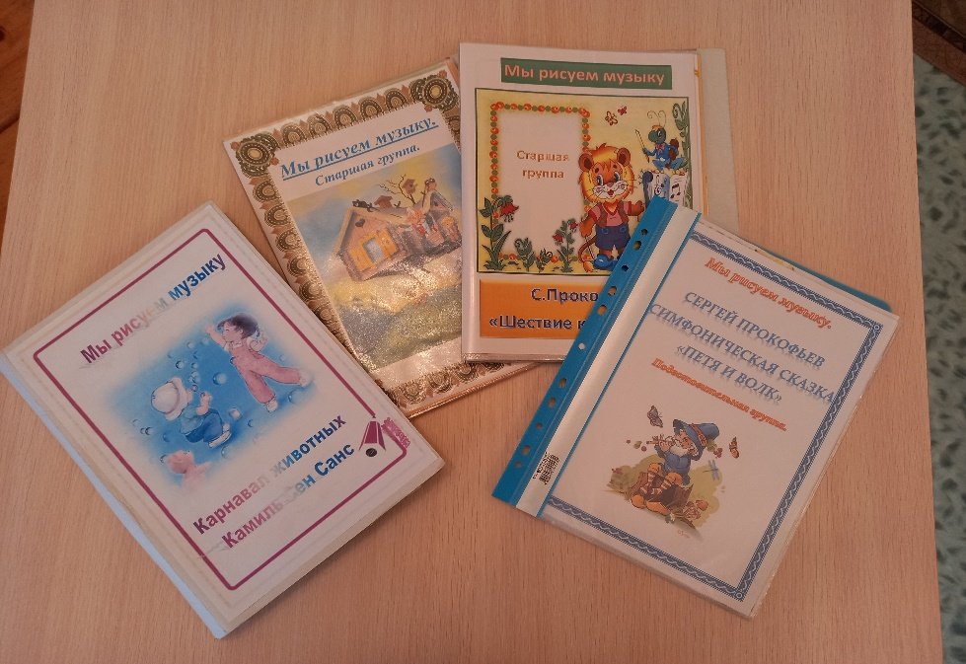
Оформление тематических альбомов с рисунками воспитанников по прослушанной музыке.
В программе по музыкальному воспитанию особое место уделяется слушанию музыки о том или ином времени года. Итогом являются тематические альбомы с рисунками детей по временам года: осень, зима, весна, лето.
Дети с интересом слушают и рисуют сказочную музыку из музыкального альбома К.Сен Санса «Карнавал животных», из симфонической сказки С.Прокофьева «Петя и волк», из «Детского альбома» П.Чайковского и другие произведения.

Slide 12
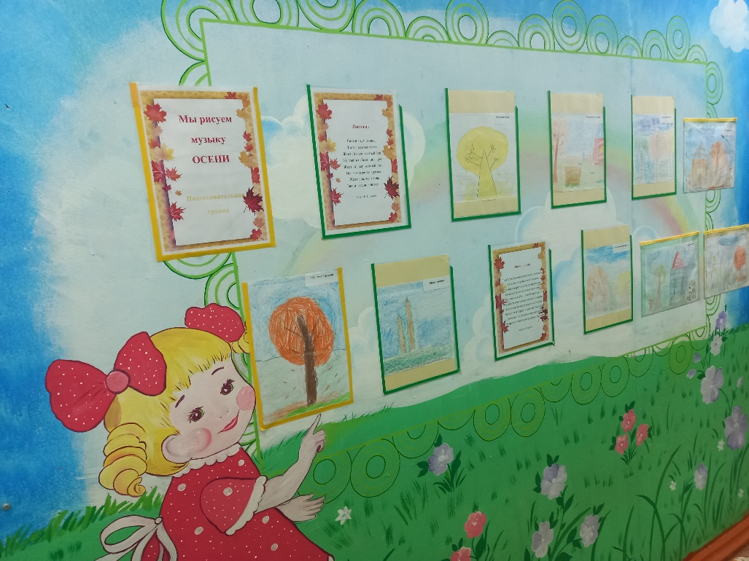
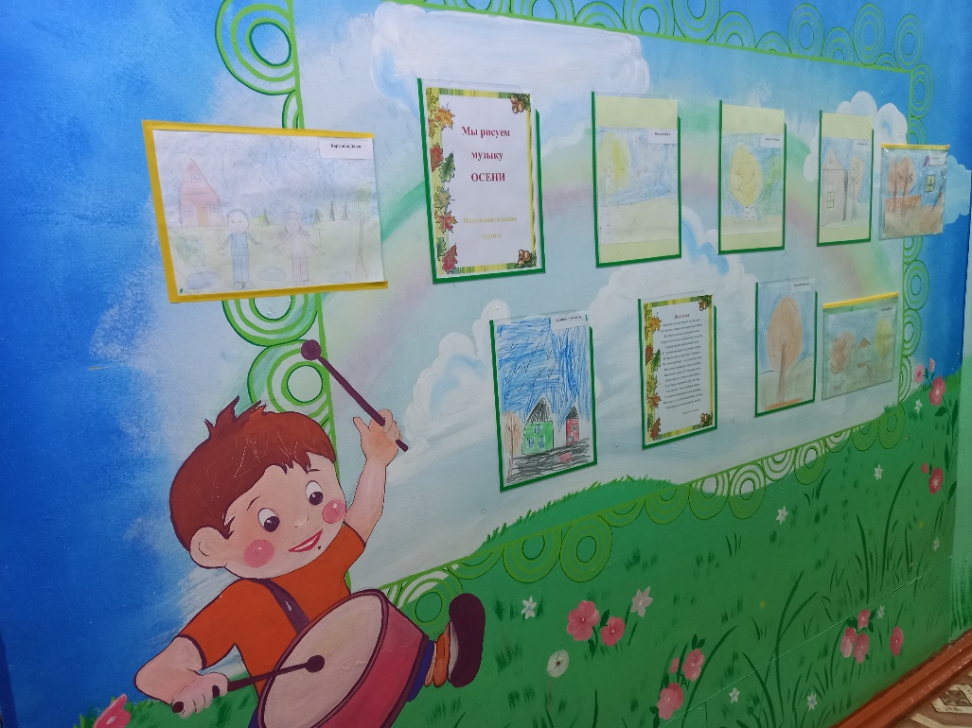
Оформление выставочной стены с работами детей и их родителей по прослушанной музыке
После коллективного просмотра и обсуждения выбираются лучшие работы и помешаются на выставочную стену в фойе детского сада. Дети с удовольствием приходят туда вместе с родителями и рассказывают им о музыке, своем отношении к ней.

Slide 13
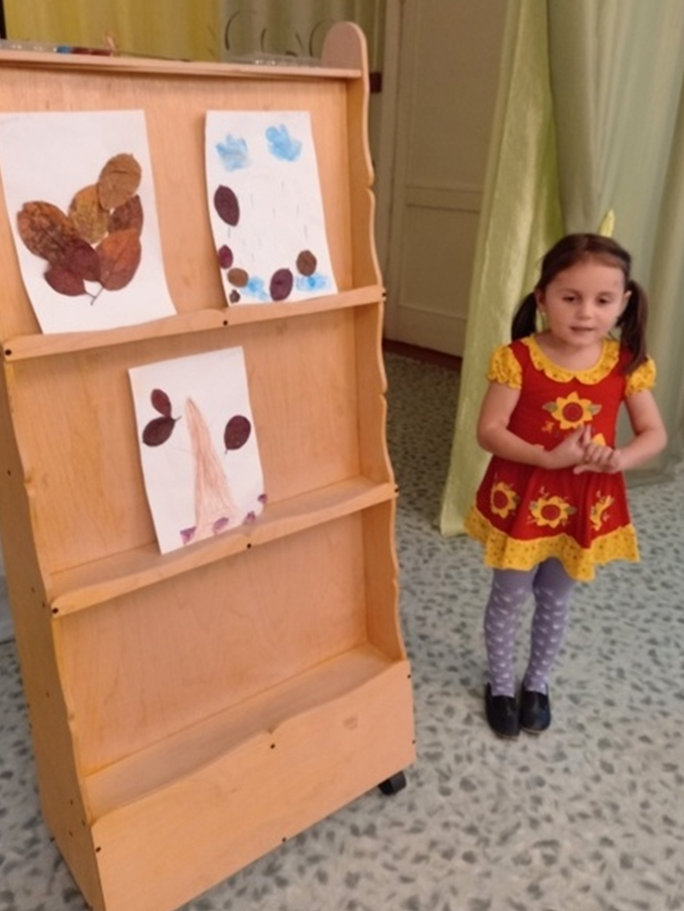
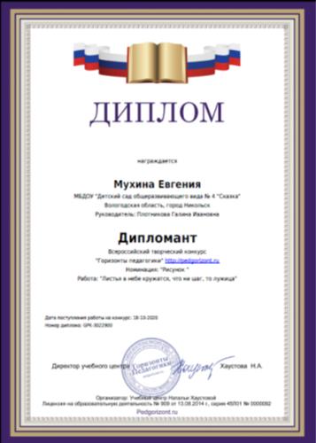
Результативность
Мухина Евгения – Дипломант Всероссийского творческого конкурса «Горизонты педагогики», воспитанница подготовительной группы.
«Спасибо Вам за чудесную, романтичную публикацию, начиная с названия!
И конечно, - замечательное детское творчество талантливой девочки Евгении!» - Жданова Т.Д., автор книг различных серий для детей.
«Какая талантливая девочка! Голосую от души!» - Шелехина Н.С., учитель по изобразительной деятельности.

Slide 14
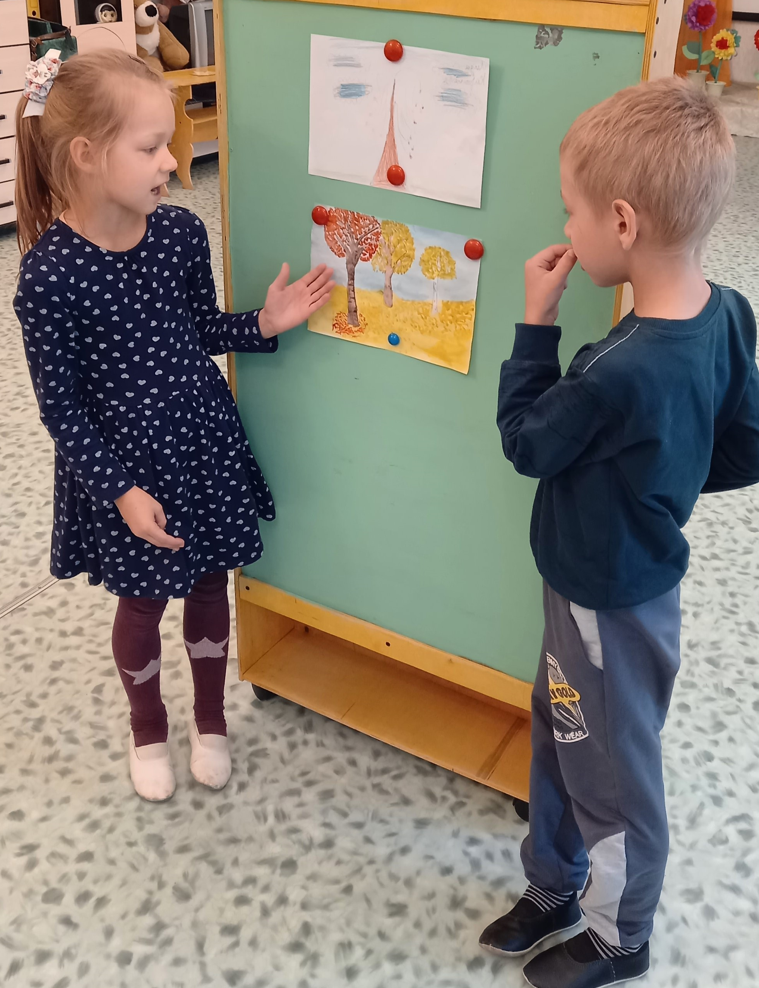
Вывод
Рисование музыки достаточно трудно дается детям. Нужно обязательно хвалить работы детей и поддерживать их творческие начинания, находить в них «изюминку».
Художественная деятельность хорошо развивает фантазию воспитанников, творческое воображение и абстрактное мышление. Кроме того, рисование музыки способствует развитию внимания.
Самое главное, что такие творческие задания обучают детей слушать и слышать музыку, понимать ее. Они заставляют прислушиваться к своим чувствам, настроению и отображать это при помощи кисти, красок, пастельных и восковых мелков, цветных карандашей на бумаге.

Slide 15
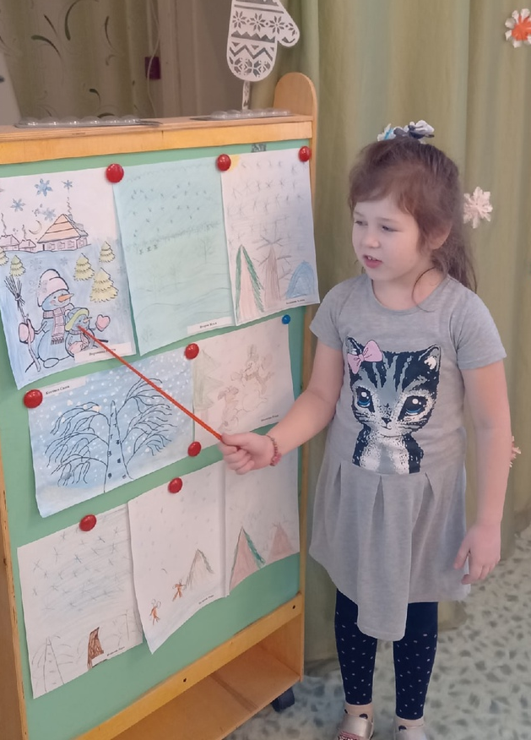


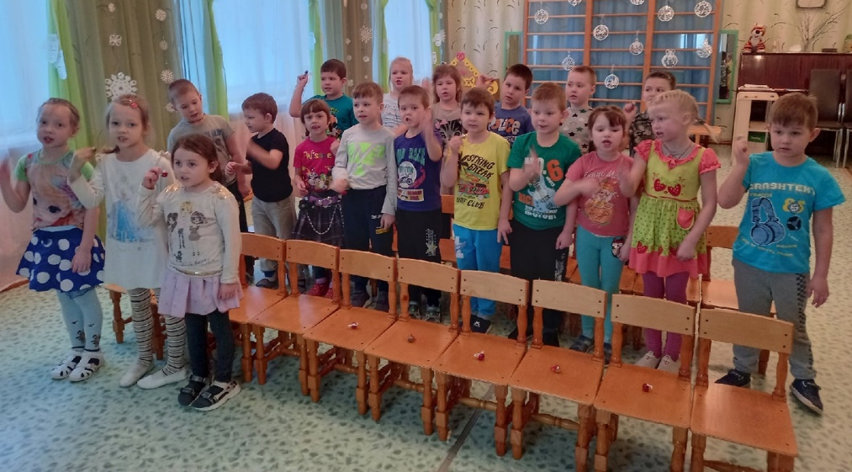
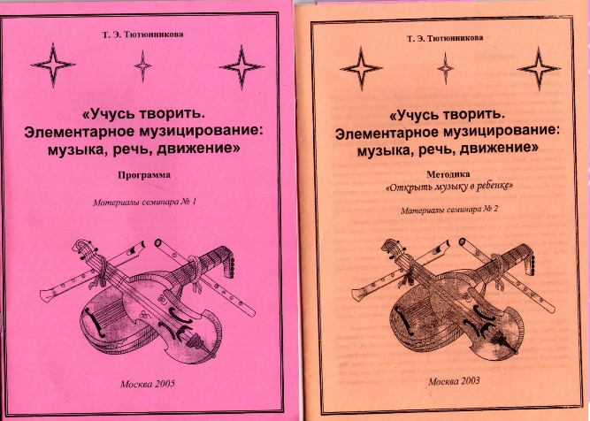
Использование методической литературы
О.П.Радынова «Музыкальные шедевры».
Е.В.Горшкова «От жеста к танцу».
Т.Э.Тютюнникова
«Элементарное музицирование».
Интернет-ресурсы.

